Slide 1

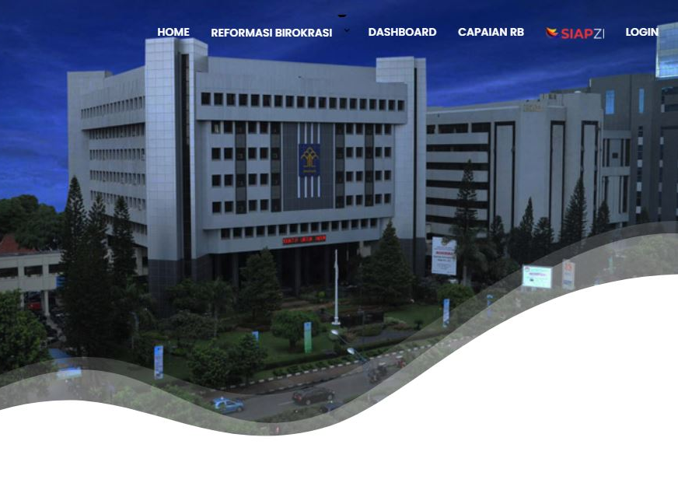

SOSIALISASI PENILAIAN
INDEKS REFORMASI HUKUM (IRH)
TAHUN 2023
Jakarta, 27 Maret 2023
Notes:
© Copyright PresentationGO.com – The free PowerPoint template library

Slide 2
PENILAIAN INDEKS REFORMASI HUKUM
TINGKAT
PELAKSANAAN
RB
PENILAIAN
MANDIRI
K/L & PEMDA
INDEKS REFORMASI HUKUM
DASAR
HUKUM
MAKRO
Arah Kebijakan Nasional Sesuai Roadmap RB
MANDAT
K/L
BERITA ACARA
LEMBAR KERJA PENILAIAN
KEMENKUMHAM MELAKSANAKAN
REVIU PUU
Perpres No. 81 Tahun 2010 Tentang Grand Design RB 2010-2025
Keppres No. 8 Tahun 2020 Tentang Komite Pengarah RB Nasional dan Tim RB Nasional Tahun 2020-2024
Permenpan No. 25 Tahun 2020 Tentang Roadmap RB 2020-2024
Draft Permenkumham Tentang Penilaian IRH
9 INDIKATOR
10KUESIONER
JUMLAH 141 INSTANSI
MESO
Pelaksanaan program RB oleh instansi yang ditetapkan sebagai leading sector. Seluruh instansi yang melaksanakan program pada level meso tergabung dalam Unit Pengelola Reformasi Birokrasi Nasional (UPRBN)
20 INDEKS
IRH
BERPREDIKAT
“BAIK”
100%
VARIABEL
PENILAIAN
TIM PENILAI
KEMENKUMHAM
Tingkat koordinasi Kemenkumham untuk melakukan harmonisasi regulasi/ Memperkuat koordinasi untuk melakukan harmonisasi regulasi
Kompetensi ASN sebagai perancang peraturan perundang-undangan (legal drafter) pusat dan daerah yang berkualitas
Kualitas re-regulasi atau deregulasi berbagai peraturan perundang-undangan berdasarkan hasil reviu
Penataan Database Peraturan Perundang-undangan
PEMDA
BERITA ACARA
LEMBAR KERJA PENILAIAN
RAPAT PLENO
KEPMENKUMHAM HASIL PENILAIAN IRH
LEMBAR HASIL PENILAIAN
9 INDIKATOR
11 KUESIONER
JUMLAH 548 INSTANSI
MIKRO
Implementasi RB pada masing-masing instansi
8 AREA PERUBAHAN

Slide 3
PELAKSANAAN PENILAIAN MANDIRI INDEKS REFORMASI HUKUM
TIM
KERJA
Tim Kerja adalah tim yang ditetapkan oleh Kementerian/ Lembaga dan Pemerintah Daerah yang bertugas dan bertanggung jawab dalam pemenuhan dan penginputan data dukung ke dalam aplikasi penilaian Indeks Reformasi Hukum.
PMIRH
Tim Kerja bertugas dan bertanggung jawab dalam pemenuhan dan mengunggah data dukung ke dalam Aplikasi Penilaian Indeks Reformasi Hukum
Penilaian Mandiri Indeks Refromasi Hukum Pada K/L dan Pemda dilaksanakan oleh unit organisasi yang menangani bidang hukum;
TIM ASESOR
Unit organisasi yang menangani bidang hukum membentuk tim kerja dan Tim asesor.
Tim Asesor bertugas melakukan verifikasi dan penilaian atas pemenuhan data dukung pada Aplikasi Penilaian Indeks Reformasi Hukum.
Tim Asesor adalah tim yang dibentuk dan ditetapkan oleh Kementerian/ Lembaga dan Pemerintah Daerah, yang terdiri dari Koordinator Asesor dan Asesor
Koordinator Asesor adalah pimpinan Eselon II yang bertugas melakukan koordinasi dalam mandiri Indeks Reformasi Hukum di tingkat Kementerian/ Lembaga dan Pemerintah Daerah
Asesor adalah pegawai di lingkungan instansi pemerintah yang bertugas melakukan penilaian mandiri Indeks Reformasi Hukum di tingkat Kementerian/Lembaga dan Pemerintah Daerah
Hasil Penilaian Tim Asesor dituangkan dalam Berita Acara Penilaian Mandiri
Notes:
Tim Asesor bertugas melakukan verifikasi dan penilaian atas pemenuhan data dukung pada Aplikasi Penilaian Indeks Reformasi Hukum.

Slide 4

ALUR PENILAIAN PELAKSANAAN INDEKS REFORMASI HUKUM
Tim Kerja
AKUN 1
Pemenuhan dan Pengunggahan Data Dukung
Tim Asesor
AKUN 2
Verifikasi dan Penilaian Mandiri
Berita acara Hasil Penilaian Mandiri
Tim Penilai Kemenkumham
AKUN 3
KETERANGAN
01
Diberikan 1 (satu) akun Tim Kerja pada K/L dan Pemda, untuk login dapat menyesuaikan kebutuhan
Menteri Hukum dan HAM
AKUN 5
Rapat Pleno
Sekretariat IRH
AKUN 4
Berita acara Hasil Penilaian
Validasi dan Penilaian
Diberikan 1 (satu) akun Tim Asesor pada K/L dan Pemda, untuk login dapat menyesuaikan kebutuhan
02
Akun Tim Penilai (Kemenkumham) terdiri dari 5 (lima) akun sesuai dengan pembagian wilayah kerja pada SK Menkumham tentang Tim Penilai IRH pada K/L dan Pemda
03
Menteri PAN RB
Kepmenkumham tentang Hasil Penilaian IRH
04
04
Diberikan 1 (satu) akun Tim Sekretariat IRH pada Biro Perencanaan Sekretariat Jenderal Kemenkumham, untuk login digunakan sesuai kebutuhan
Pimpinan K/L/Pemda
Surat Hasil Penilaian IRH secara Elektronik
05
Diberikan 1 akun Menteri Hukum dan HAM pada TU Menteri Kemenkumham, untuk login dapat menyesuaikan kebutuhan

Slide 5


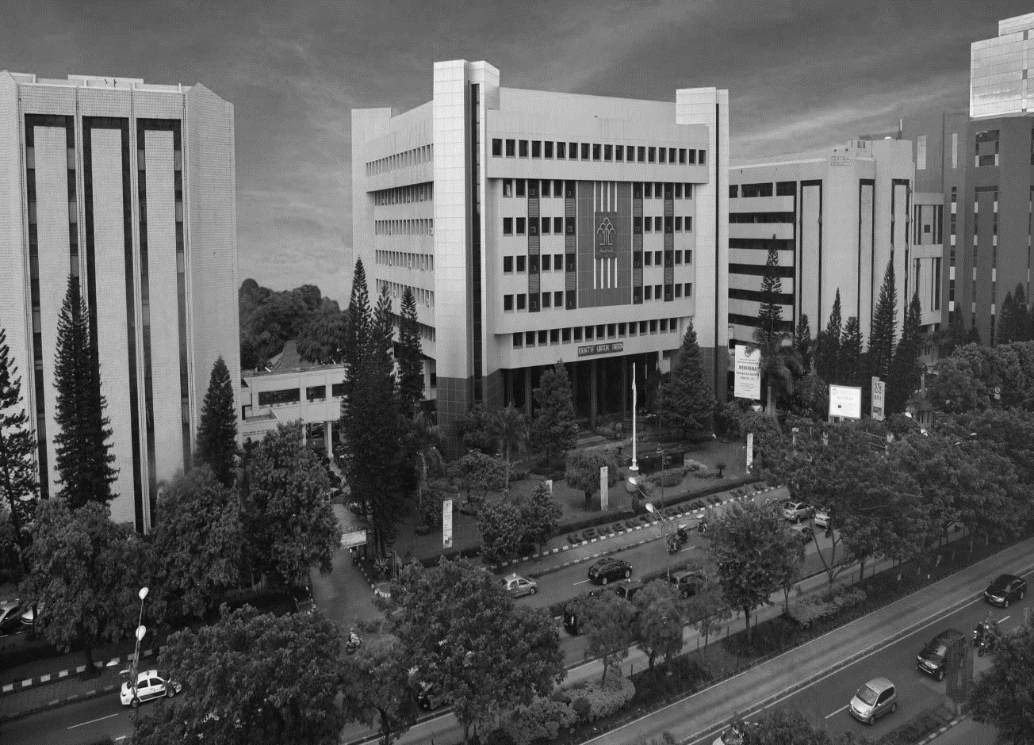






TIM SEKRETARIAT
INDEKS REFORMASI HUKUM
TAHUN 2023
Kementerian Hukum dan HAM
Republik Indonesia
BADAN PENELITIAN DAN PENGEMBANGAN HUKUM DAN HAM/BADAN STRATEGI KEBIJAKAN HUKUM DAN HAM

Slide 6
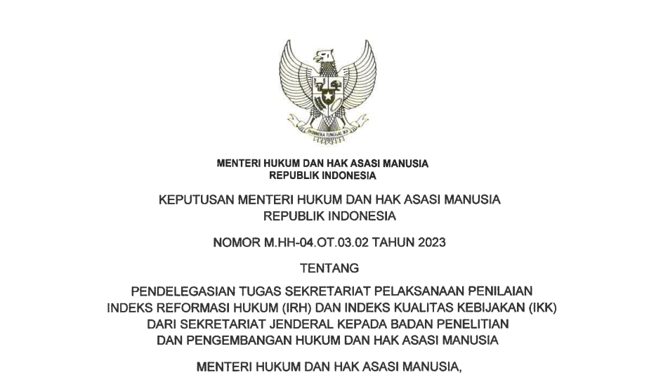

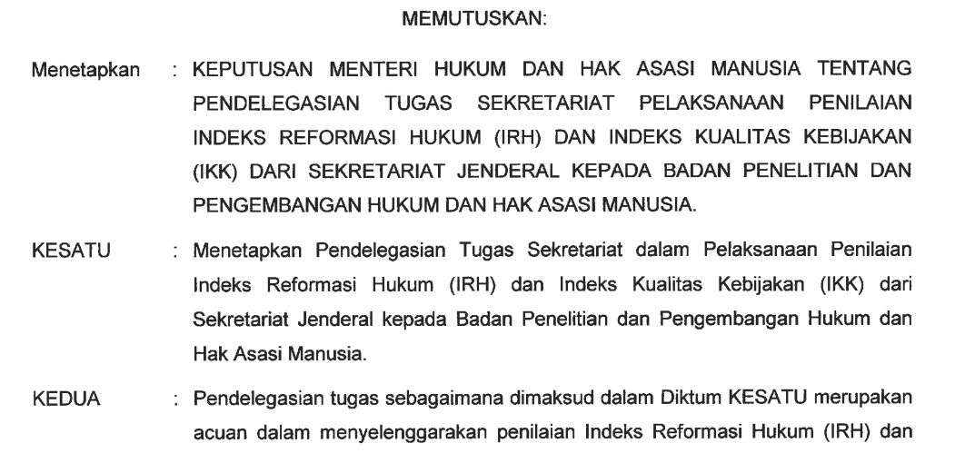
Pendelegasian Tugas Sekretariat IRH
Ditetapkan pada 17 Februari 2023

Slide 7

TUGAS Tim Sekretariat IRH
Menyusun rencana kerja penilaian indeks reformasi hukum pada Kementerian/Lembaga dan Pemerintah Daerah;
Membuat surat Keputusan Menteri Hukum dan Hak Asasi Manusia tentang Tim Penilai Indeks Reformasi Hukum pada Kementerian/Lembaga dan Pemerintah Daerah dengan membagi menjadi 5 wilayah kerja;
Mengkoordinasikan pelaksanaan penilaian IRH pada Kementerian/Lembaga dan Pemerintah Daerah dan penilaian mandiri IRH Kementerian Hukum dan HAM;
Memantau dan mengevaluasi pelaksanaan penilaian IRH pada Kementerian/Lembaga dan Pemerintah Daerah;
Menyusun konsep laporan kegiatan penilaian indeks reformasi hukum pada Kementerian/Lembaga dan Pemerintah Daerah; dan
Membantu melaksanakan koordinasi dengan pihak/instansi terkait.

Slide 8
SURAT KEPUTUSAN PELAKSANAAN PENILAIAN IRH TAHUN 2023 (DALAM PROSES)
Surat Keputusan Menteri Hukum dan Hak Asasi Manusia tentang Tim Penilai Mandiri Indeks Reformasi Hukum pada Kementerian/Lembaga dan Pemerintah Daerah dengan membagi menjadi 5 wilayah kerja;
Surat Keputusan Menteri Hukum dan Hak Asasi Manusia tentang Tim Penilai Nasional Indeks Reformasi Hukum pada Kementerian/Lembaga dan Pemerintah Daerah;
Surat Keputusan Kepala Badan Penelitian dan Pengembangan Hukum dan Hak Asasi Manusia tentang Tim Sekretariat Penilaian Indeks Reformasi Hukum pada Kementerian/Lembaga dan Pemerintah Daerah.
Terdapat 4 Kelompok Kerja Tdd : Pokja Perencanaan, Pokja Fasilitasi Sosialisasi, Pokja Fasilitasi Penilaian, Pokja Evaluasi.
Terdapat 5 Wilayah Pembinaan IRH Tdd: Wilayah 1, Wilayah 2, Wilayah 3, Wilayah 4, dan Wilayah 5. (Masing2 Wiyayah tdd Koordinator, Fasilitator Teknologi Informasi, Fasilitator IRH, Fasilitator IRH Daerah--Kanwil Kemenkumham)

Slide 9

PERSIAPAN BERDASARKAN HASIL EVALUASI IRH TAHUN 2022
Peserta
Pembinaan
Variabel dan Indikator Penilaian

Slide 10
Peserta
Penilaian Indeks Reformasi Hukum (IRH)

Slide 11

Peserta Penilaian IRH
TAHUN 2022
TAHUN 2023
JUMLAH INSTANSI |  | JUMLAH DINILAI |  | JUMLAH TIDAK DINILAI
K/L | PEMDA | K/L | PEMDA | K/L | PEMDA
140 | 547 | 61 | 195 | 79 | 352
687 |  | 256 |  | 431
JUMLAH INSTANSI (HASIL EVALUASI) |  | JUMLAH PIC
K/L | PEMDA | K/L | PEMDA
87 | 543 | 74 | 423
630 |  | 497
Keterangan | K/L | Pemda | Jumlah
Tidak mengirim PIC | 40 | 130 | 170
Tidak unggah data dukung | 29 | 174 | 203
Unggah data dukung sebagian | 6 | 42 | 48
Tidak ada peraturan diharmonisasi | 4 | 6 | 10
Jumlah | 79 | 352 | 431
JUMLAH BELUM ADA PIC
K/L | PEMDA
13 | 120
133
Biro Perencanaan – Sekretariat Jenderal

Slide 12
Pembinaan
Indeks Reformasi Hukum (IRH)

Slide 13

PEMBINAAN IRH TAHUN 2022
NO. | KEGIATAN
1. | Penyusunan Peraturan Menteri Hukum dan HAM tentang Pedoman Pelaksanaan Indeks Reformasi Hukum pada Instansi Kementerian/Lembaga dan Pemerintah Daerah;
2. | Pembentukan Tim Penilaian Indeks Reformasi Hukum di lingkungan Kementerian Hukum dan HAM
3. | Permintaan PIC pada K/L dan Pemda sebagai penghubung teknis pelaksanaan Indeks Reformasi Hukum
4. | Pembentukan PIC di Kantor Wilayah Kementerian Hukum dan HAM sebagai penghubung teknis pelaksanaan IRH pada Pemerintah Daerah
5. | Pembentukan Grup WA sebagai sarana koordinasi dalam pelaksanaan Penilaian IRH
6. | Sosialisasi Pelaksanaan Penilaian Indeks Indeks Reformasi Hukum pada Kementerian/Lembaga dan Pemda sebanyak 2 kali
7. | Pelaksanaan Penilaian Indeks Reformasi Hukum pada K/L dan Pemda oleh Tim Penilai Nasional (TPN)
8. | Pelaksanaan pleno atas hasil Penilaian Indeks Reformasi Hulum
9. | Evaluasi Pelaksanaan Indeks Reformasi Hukum Tahun 2022 dan Rencana Pelaksanaan IRH Tahun 2023

Slide 14
PEMBINAAN IRH TAHUN 2023
NO. | KEGIATAN
1. | Sosialisasi IRH kepada Kementerian/Lembaga dan Pemerintah Daerah
2. | Pembentukan Tim Penilaian Indeks Reformasi Hukum (Tim Kerja, Tim Asesor, Tim Penilai Nasional) di lingkungan Kementerian Hukum dan HAM
3. | Penguatan peran Kantor Wilayah oleh Sekretariat Jenderal, Direktorat Jenderal Peraturan Perundang-Undangan, Badan Pembinaan Hukum Nasional, Badan Penelitian dan Pengembangan Hukum dan HAM Kementerian Hukum dan HAM terkait Indeks Reformasi Hukum kepada Kantor Wilayah
4. | Sosialisasi oleh Kantor Wilayah terkait Indeks Reformasi Hukum kepada seluruh Pemerintah Daerah Provinsi, Pemerintah Daerah Kabupaten dan Pemerintah Daerah Kota sesuai dengan wilayahnya masing-masing
5. | Menyusun buku pedoman tentang tata cara melakukan pemenuhan data dukung Penilaian Indeks Reformasi Hukum
6. | Pendampingan Kantor Wilayah dalam Penilaain Mandiri Pelaksanaan IRH pada Pemerintah Daerah
7. | Sosialisasi Penilaian IRH variabel I Tingkat koordinasi Kementerian Hukum dan HAM untuk melakukan harmonisasi regulasi/memperkuat koordinasi untuk melakukan harmonisasi regulasi serta variabel II. Kompetensi ASN sebagai perancang peraturan perundang-undangan (legal drafter) pusat yang berkualitas
8. | Sosialisasi, fasilitasi, dan monev pelaksanaan perencanaan pembentukan PUU
9. | Sosialisasi analisis dan evaluasi 6 dimensi, rekomendasi berdasarkan anev per-uu-an, anev per-uu-an dalam naskah akademik
10. | Sosialisasi, validasi, asistensi, dan optimalisasi pemanfaatan TIK dalam rangka mewujudkan database dokumen hukum nasional yang lengkap, akurat, mudah, dan cepat

Slide 15








PERSIAPAN PENILAIAN IRH TAHUN 2023
Pilar Pembangunan Indonesia 2045
Pengalihan penanggung jawab IRH ke BSK
Penilaian IRH:
Validasi dan Penilaian Tim Penilai dalam Aplikasi IRH
BA Hasil Penilaian Tim Penilai
Rapat pleno penilaian IRH
Penyusunan SK dan penetapan:
Tim Kerja
Tim Asesor
Tim Penilai Nasional
Hasil penilaian IRH:
Penetapan hasil penilaian Menteri Hukum dan HAM
Penyampaian Hasil Penetapan Penilaian IRH ke KemenPAN-RB
Penyampaian Surat Hasil Penilaian Elektronik ke K/L/Pemda
Pembinaan IRH
Pengunggahan data dukung dan verifikasi penilaian mandiri dalam aplikasi IRH

Slide 16
KALENDER KERJA PENILAIAN PELAKSANAAN REFORMASI HUKUM TAHUN 2023 - 2024

Slide 17
KALENDER KERJA PENILAIAN PELAKSANAAN REFORMASI HUKUM TAHUN 2023 - 2024

Slide 18

PERAN KANTOR WILAYAH UNTUK PENILAIAN IRH DI LINGKUNGAN PEMERINTAH DAERAH
Kantor Wilayah memperoleh penguatan dari Sekretariat Jenderal, Direktorat Jenderal Peraturan Perundang-Undangan, Badan Pembinaan Hukum Nasional, Badan Penelitian dan Pengembangan Hukum dan HAM Kementerian Hukum dan HAM
Sosialisasi terkait Indeks Reformasi Hukum kepada seluruh Pemerintah Daerah Provinsi, Pemerintah Daerah Kabupaten dan Pemerintah Daerah Kota sesuai dengan wilayahnya masing-masing
Pendampingan Kantor Wilayah dalam Penilaain Mandiri Pelaksanaan IRH pada Pemerintah Daerah

Slide 19
Variabel, Indikator, dan Kuesioner IRH pada
Pemerintah Daerah

Slide 20
Variabel I: Tingkat koordinasi Kementerian Hukum dan HAM untuk melakukan harmonisasi regulasi/Memperkuat koordinasi untuk melakukan harmonisasi regulasi
Indikator | Keluaran (Data Dukung) | Kuesioner | Petunjuk | Panduan Untuk Pengampu (Instansi Pembina)
1. Pengajuan permohonan pengharmonisasian sesuai dengan: UU Nomor 12 Tahun 2011 tentang Pembentukan Peraturan Perundang-undangan sebagaimana telah beberapa kali diubah dengan UU Nomor 13 Tahun 2022 tentang Perubahan kedua atas UU Nomor 12 Tahun 2011 tentang Pembentukan Peraturan Perundang-undangan; Permenkumham Nomor 22 Tahun 2018 tentang Pengharmonisasian Rancangan Peraturan perundang-undangan yang dibentuk di daerah oleh perancang peraturan perundang-undangan 3.Surat Edaran Menteri Hukum dan HAM No. M.HH-O1.PP.04.02 Tahun 2022 tentang Tata Cara dan Prosedur Pengharmonisasian, Pembulatan dan Pemantapan Konsepsi Rancangan Peraturan Daerah dan Rancangan Peraturan Kepala Daerah | Rancangan Peraturan Daerah yang berasal dari Pemerintah Daerah: Surat permohonan pengharmonisasian Rancangan Peraturan Daerah yang ditandatangani oleh pejabat yang berwenang; Naskah akademik, penjelasan dan/atau keterangan mengenai urgensi dan pokok pikiran Rancangan Peraturan Daerah yang selaras sistematika dan materi muatannya; SK Pembentukan Panitia Antarperangkat Daerah; Rancangan Peraturan Daerah yang sudah diparaf oleh seluruh Panitia Antarperangkat Daerah; Program Pembentukan Peraturan Daerah atau Surat Izin prakarsa / surat izin pembentukan Rancangan Peraturan Daerah (jika tidak termasuk dalam daftar Program Pembentukan Peraturan Daerah). | Tingkat kesesuaian kelengkapan persyaratan permohonan harmonisasi Rancangan Peraturan Daerah yang berasal dari Pemerintah Daerah : Usulan Rancangan Peraturan Daerah memenuhi 5 kriteria persyaratan Usulan Rancangan Peraturan Daerah memenuhi 4 kriteria persyaratan Usulan Rancangan Peraturan Daerah memenuhi 3 kriteria persyaratan Usulan Rancangan Peraturan Daerah memenuhi 2 kriteria persyaratan Usulan Rancangan Peraturan Daerah memenuhi 1 kriteria persyaratan Tidak ada usulan Rancangan Peraturan Daerah pada tahun penilaian. | Kesesuaian Rancangan Peraturan Daerah yang berasal dari Pemerintah Daerah yang diajukan harmonisasi apakah sudah sesuai dengan daftar perencanaan atau kebutuhan hukum tertentu berdasarkan ijin prakarsa (Bergantung Rancangan Peraturan Daerah yang diajukan). Kelengkapan yang perlu diupload (5 kriteria dalam file terpisah): Surat permohonan pengharmonisasian Rancangan Peraturan Daerah yang ditandatangani oleh pejabat yang berwenang; Naskah akademik penjelasan dan/atau keterangan mengenai urgensi dan pokok pikiran Rancangan Peraturan Daerah yang selaras sistematika dan materi muatannya; SK Pembentukan Panitia Antarperangkat Daerah; Rancangan Peraturan Daerah yang sudah diparaf oleh seluruh Panitia Antarperangkat Daerah; Keputusan Dewan Perwakilan Rakyat Daerah tentang Program Pembentukan Peraturan Daerah atau Surat Izin prakarsa / surat izin pembentukan Rancangan Peraturan Daerah (jika tidak termasuk dalam daftar Program Pembentukan Peraturan Daerah) Pilih a) Jika usulan Rancangan Peraturan Daerah memenuhi 5 kriteria persyaratan Pilih b) Jika usulan Rancangan Peraturan Daerah memenuhi 4 kriteria persyaratan Pilih c) Jika usulan Rancangan Peraturan Daerah memenuhi 3 kriteria persyaratan Pilih d) Jika usulan Rancangan Peraturan Daerah memenuhi 2 kriteria persyaratan Pilih e) Jika usulan Rancangan Peraturan Daerah memenuhi 1 kriteria persyaratan Pilih f) Jika tidak ada usulan Rancangan Peraturan Daerah Jika pilihan a nilainya 100, pilihan b nilainya 80, jika pilihannya c nilainya 60, jika pilihannya d nilainya 40, jika pilihannya e nilainya 20, dan jika pilihan f nilainya 10. | Untuk semua Rancangan Peraturan Daerah yang berasal dari Pemerintah Daerah Pengampu akan melihat Kelengkapan 5 kriteria (Kelima kriteria harus dibuat dalam file yang terpisah dan diupload). Maka: Jika 5 kriteria lengkap diupload maka nilainya 100 Jika 4 kriteria lengkap diupload maka nilainya 80 Jika 3 kriteria lengkap diupload maka nilainya 60 Jika 2 kriteria lengkap diupload maka nilainya 40 Jika 1 kriteria lengkap diupload maka nilainya 20 Jika tidak ada diupload maka nilainya 10

Slide 21
Variabel I: Tingkat koordinasi Kementerian Hukum dan HAM untuk melakukan harmonisasi regulasi/Memperkuat koordinasi untuk melakukan harmonisasi regulasi
Indikator | Keluaran (Data Dukung) | Kuesioner | Petunjuk | Panduan Untuk Pengampu (Instansi Pembina)
1. Pengajuan permohonan pengharmonisasian sesuai dengan: UU Nomor 12 Tahun 2011 tentang Pembentukan Peraturan Perundang-undangan sebagaimana telah beberapa kali diubah dengan UU Nomor 13 Tahun 2022 tentang Perubahan kedua atas UU Nomor 12 Tahun 2011 tentang Pembentukan Peraturan Perundang-undangan; Permenkumham Nomor 22 Tahun 2018 tentang Pengharmonisasian Rancangan Peraturan perundang-undangan yang dibentuk di daerah oleh perancang peraturan perundang-undangan 3.Surat Edaran Menteri Hukum dan HAM No. M.HH-O1.PP.04.02 Tahun 2022 tentang Tata Cara dan Prosedur Pengharmonisasian, Pembulatan dan Pemantapan Konsepsi Rancangan Peraturan Daerah dan Rancangan Peraturan Kepala Daerah | Rancangan Peraturan Daerah yang berasal dari DPRD : Surat permohonan pengharmonisasian Rancangan Peraturan Daerah yang ditandatangani oleh pejabat yang berwenang; Naskah akademik atau penjelasan/keterangan; Hasil pengkajian Rancangan Peraturan Daerah oleh Badan Legislasi Daerah; dan Rancangan Peraturan Daerah yang telah mendapatkan paraf persetujuan Pimpinan Dewan Perwakilan Rakyat Daerah; Program Pembentukan Peraturan Daerah atau Surat Izin prakarsa / surat izin pembentukan Rancangan Peraturan Daerah (jika tidak termasuk dalam daftar Program Pembentukan Peraturan Daerah). | Tingkat kesesuaian kelengkapan persyaratan permohonan harmonisasi Rancangan Peraturan Daerah yang berasal dari Dewan Perwakilan Rakyat Daerah : Usulan Rancangan Peraturan Daerah memenuhi 5 kriteria persyaratan Usulan Rancangan Peraturan Daerah memenuhi 4 kriteria persyaratan Usulan Rancangan Peraturan Daerah memenuhi 3 kriteria persyaratan Usulan Rancangan Peraturan Daerah memenuhi 2 kriteria persyaratan Usulan Rancangan Peraturan Daerah memenuhi 1 kriteria persyaratan Tidak ada usulan Rancangan Peraturan Daerah pada tahun penilaian. | Kesesuaian Rancangan Peraturan Daerah yang berasal dari Dewan Perwakilan Rakyat Daerah yang diajukan harmonisasi apakah sudah sesuai dengan daftar perencanaan atau kebutuhan hukum tertentu berdasarkan ijin prakarsa (Bergantung Rancangan Peraturan Daerah yang diajukan). Kelengkapan yang perlu diupload (5 kriteria dalam file terpisah): Surat permohonan pengharmonisasian Rancangan Peraturan Daerah yang ditandatangani oleh pejabat yang berwenang; Naskah akademik atau penjelasan/keterangan; Dokumen Hasil pengkajian Rancangan Peraturan Daerah oleh Badan Legislasi Daerah; dan Rancangan Peraturan Daerah yang telah mendapatkan paraf persetujuan Pimpinan Dewan Perwakilan Rakyat Daerah; Keputusan Dewan Perwakilan Rakyat Daerah tentang Program Pembentukan Peraturan Daerah atau Surat Izin prakarsa / surat izin pembentukan Rancangan Peraturan Daerah (jika tidak termasuk dalam daftar Program Pembentukan Peraturan Daerah). Pilih a) Jika usulan Rancangan Peraturan Daerah memenuhi 5 kriteria persyaratan Pilih b) Jika usulan Rancangan Peraturan Daerah memenuhi 4 kriteria persyaratan Pilih c) Jika usulan Rancangan Peraturan Daerah memenuhi 3 kriteria persyaratan Pilih d) Jika usulan Rancangan Peraturan Daerah memenuhi 2 kriteria persyaratan Pilih e) Jika usulan Rancangan Peraturan Daerah memenuhi 1 kriteria persyaratan Pilih f) Jika tidak ada usulan Rancangan Peraturan Daerah Jika pilihan a nilainya 100, pilihan b nilainya 80, jika pilihannya c nilainya 60, jika pilihannya d nilainya 40, jika pilihannya e nilainya 20, dan jika pilihan f nilainya 10. | Untuk semua Rancangan Peraturan Daerah yang berasal dari Dewan Perwakilan Rakyat Daerah. Pengampu akan melihat Kelengkapan 5 kriteria (Kelima kriteria harus dibuat dalam file yang terpisah dan diupload). Maka: Jika 5 kriteria lengkap diupload maka nilainya 100 Jika 4 kriteria lengkap diupload maka nilainya 80 Jika 3 kriteria lengkap diupload maka nilainya 60 Jika 2 kriteria lengkap diupload maka nilainya 40 Jika 1 kriteria lengkap diupload maka nilainya 20 Jika tidak ada diupload maka nilainya 10

Slide 22
Variabel I: Tingkat koordinasi Kementerian Hukum dan HAM untuk melakukan harmonisasi regulasi/Memperkuat koordinasi untuk melakukan harmonisasi regulasi
Indikator | Keluaran (Data Dukung) | Kuesioner | Petunjuk | Panduan Untuk Pengampu (Instansi Pembina)
1. Pengajuan permohonan pengharmonisasian sesuai dengan: UU Nomor 12 Tahun 2011 tentang Pembentukan Peraturan Perundang-undangan sebagaimana telah beberapa kali diubah dengan UU Nomor 13 Tahun 2022 tentang Perubahan kedua atas UU Nomor 12 Tahun 2011 tentang Pembentukan Peraturan Perundang-undangan; Permenkumham Nomor 22 Tahun 2018 tentang Pengharmonisasian Rancangan Peraturan perundang-undangan yang dibentuk di daerah oleh perancang peraturan perundang-undangan 3.Surat Edaran Menteri Hukum dan HAM No. M.HH-O1.PP.04.02 Tahun 2022 tentang Tata Cara dan Prosedur Pengharmonisasian, Pembulatan dan Pemantapan Konsepsi Rancangan Peraturan Daerah dan Rancangan Peraturan Kepala Daerah | Rancangan Peraturan Kepala Daerah : Surat permohonan pengharmonisasian Rancangan Peraturan Kepala Daerah yang ditandatangani oleh pejabat yang berwenang; Penjelasan/keterangan atas Rancangan Peraturan Kepala Daerah dari perangkat daerah pemrakarsa; dan Rancangan Peraturan Kepala Daerah yang telah mendapat persetujuan dari perangkat daerah yang membidangi hukum; Keputusan Kepala Daerah tentang Program Pembentukan Peraturan Kepala Daerah. | Tingkat kesesuaian kelengkapan persyaratan permohonan harmonisasi Rancangan Peraturan Kepala Daerah yang berasal dari Kepala Daerah : Usulan Rancangan Peraturan Kepala Daerah memenuhi 4 kriteria persyaratan Usulan Rancangan Peraturan Kepala Daerah memenuhi 3 kriteria persyaratan Usulan Rancangan Peraturan Kepala Daerah memenuhi 2 kriteria persyaratan Usulan Rancangan Peraturan Kepala Daerah memenuhi 1 kriteria persyaratan Tidak ada usulan Rancangan Peraturan Kepala Daerah pada tahun penilaian. | Kesesuaian Rancangan Peraturan Daerah yang berasal dari Kepala Daerah yang diajukan harmonisasi apakah sudah sesuai dengan daftar Perencanaan Penyusunan Peraturan Kepala Daerah. Kelengkapan yang perlu diupload (4 kriteria dalam file terpisah): Surat permohonan pengharmonisasian Rancangan Peraturan Kepala Daerah yang ditandatangani oleh pejabat yang berwenang; Penjelasan/keterangan atas Rancangan Peraturan Kepala Daerah dari perangkat daerah pemrakarsa; dan Rancangan Peraturan Kepala Daerah yang telah mendapat persetujuan dari perangkat daerah yang membidangi hukum; Keputusan Kepala Daerah tentang Program Pembentukan Peraturan Kepala Daerah. Pilih a) Jika usulan Rancangan Peraturan Kepala Daerah memenuhi 4 kriteria persyaratan Pilih b) Jika usulan Rancangan Peraturan Kepala Daerah memenuhi 3 kriteria persyaratan Pilih c) Jika usulan Rancangan Peraturan Kepala Daerah memenuhi 2 kriteria persyaratan Pilih d) Jika usulan Rancangan Peraturan Kepala Daerah memenuhi 1 kriteria persyaratan Pilih e) Jika tidak ada usulan Rancangan Peraturan Kepala Daerah. Jika pilihan a nilainya 100, pilihan b nilainya 80, jika pilihannya c nilainya 60, jika pilihannya d nilainya 40, dan jika pilihannya e nilainya 20, . | Untuk semua Rancangan Peraturan Kepala Daerah. Pengampu akan melihat Kelengkapan 4 kriteria (Kelima kriteria harus dibuat dalam file yang terpisah dan diupload). Maka: Jika 4 kriteria lengkap diupload maka nilainya100 Jika 3 kriteria lengkap diupload maka nilainya 80 Jika 2 kriteria lengkap diupload maka nilainya 60 Jika 1 kriteria lengkap diupload maka nilainya 40 Jika tidak ada diupload maka nilainya 20

Slide 23
Variabel I: Tingkat koordinasi Kementerian Hukum dan HAM untuk melakukan harmonisasi regulasi/Memperkuat koordinasi untuk melakukan harmonisasi regulasi
Indikator | Keluaran (Data Dukung) | Kuesioner | Petunjuk | Panduan Untuk Pengampu (Instansi Pembina)
Tingkat kehadiran pimpinan tinggi pemrakarsa di daerah dalam rapat pengharmonisasian yang memiliki kewenangan dalam pengambilan keputusan | Undangan, Daftar Hadir pimpinan tinggi pemrakarsa di daerah, Notula dan dokumentasi rapat pengharmonisasian | Tingkat kehadiran pimpinan tinggi pemrakarsa di daerah dalam rapat pengharmonisasian yang memiliki kewenangan dalam pengambilan keputusan 91% - 100% dihadiri oleh minimal Pimti Pratama pemrakarsa di daerah 81% - 90% dihadiri oleh minimal Pimti Pratama pemrakarsa di daerah 61% - 80% dihadiri oleh minimal Pimti Pratama pemrakarsa di daerah 41% - 60% dihadiri oleh minimal Pimti Pratama pemrakarsa di daerah 21% - 40% dihadiri oleh minimal Pimti Pratama pemrakarsa di daerah < 21% dihadiri oleh minimal Pimti Pratama pemrakarsa di daerah | Tingkat kehadiran pimpinan tinggi pemrakarsa di daerah yang memiliki kewenangan pengambilan keputusan dalam setiap rapat pengharmonisasian. Dipersyaratkan kehadiran rapat pengharmonisasian minimal dihadiri Pimti Pratama pemrakarsa di daerah. Misalnya dalam 10 kali rapat, berapa kali rapat yang diikuti pimpinan tinggi pemrakarsa di daerah dalam setiap rapat pengharmonisasian. Jika dari 10 kali rapat hanya 3 kali rapat yang diikuti pimpinan, berarti 30% dikuti, berada pada pilihan 21% - 40%, berarti pilihan e. Demikian seterusnya. Jika pilihan a nilainya 100, pilihan b nilainya 80, jika pilihannya c nilainya 60, jika pilihannya d nilainya 40. jika pilihannya e nilainya 20, jika pilihannya f nilainya 10 | Untuk semua Pemda dalam level yang sama. Dari dokumen yang diupload, Pengampu melihat banyak jumlah rapat. Pengampu juga melihat rapat yang diikuti pimpinan tinggi pemrakarsa di daerah dalam setiap rapat pengharmonisasian. Persentase= (Jumlah rapat yang diikuti pimpinan yang memiliki kewenangan )/(Total Jumlah Rapat) X 100% Jika pada interval 91% - 100% maka nilainya 100 Jika pada interval 81% - 90% maka nilainya 80 Jika pada interval 61% - 80% maka nilainya 60 Jika pada interval 41% - 60% maka nilainya 40 Jika pada interval 21% - 40% maka nilainya 20 Jika < 21% maka nilainya 10

Slide 24
Variabel II: Kompetensi ASN sebagai perancang peraturan perundang-undangan (legal drafter) daerah yang berkualitas
Indikator | Keluaran (Data Dukung) | Kuesioner | Petunjuk | Panduan Untuk Pengampu (Instansi Pembina)
Kebijakan Pembinaan dan Pengembangan Kompetensi untuk Pengangkatan Pejabat Fungsional Perancang Peraturan Perundang-undangan Ahli Pertama dengan Formasi Calon Pegawai Negeri Sipil Jabatan Fungsional Perancang Peraturan Perundang-undangan berdasarkan : Peraturan Pemerintah Nomor 11 Tahun 2017 tentang Manajemen Pegawai Negeri Sipil Sebagaimana telah diubah dengan Peraturan Pemerintah Nomor 17 Tahun 2020 tentang Perubahan atas Manajemen Pegawai Negeri Sipil Peraturan Menteri Pendayagunaan Aparatur Negara dan Reformasi Birokrasi Nomor 65 Tahun 2021 tentang Jabatan Fungsional Perancang Peraturan Perundang-undangan Peraturan Menteri Hukum dan HAM Nomor 1 Tahun 2022 tentang Kurikulum Pelatihan Fungsional Perancang Peraturan Perundang-undangan; Peraturan Menteri Hukum dan HAM Nomor 14 Tahun 2022 tentang Besaran, Persyaratan, dan Tata Cara Pengenaan Tarif Penerimaan Negara Bukan Pajak sampai dengan Nol Rupiah atau Nol Persen Pelatihan Jabatan Fungsional Perancang Peraturan Perundang-undangan; Keputusan Kepala Badan Pengembangan Sumber Daya Manusia Hukum dan Hak Asasi Manusia Nomor SDM-32.SM.03.02 Tahun 2022 tentang Pedoman Penyelenggaraan Pelatihan Fungsional Perancang Peraturan Perundang-undangan. | Dokumen Jumlah Perancang yang ditugasakan mengikuti Pelatihan Fungsional Perancang Peraturan Perundang-undangan meluputi : Surat Keputusan Calon Pegawai Negeri Sipil dengan Formasi Jabatan Fungsional Perancang Peraturan Perundang-undangan; Data Fungsional Perancang Peraturan Perundang-undangan yang belum dan/ atau sudah mengikuti Pelatihan Fungsional Perancang Peraturan Perundang-undangan. | Pemda menugaskan Pejabat Fungsional Perancang Peraturan Perundang-undangan Ahli Pertama yang memenuhi syarat untuk mengikuti pelatihan Perancang Peraturan Perundang-undangan yang memenuhi syarat 91% - 100% dari semua perancang yang ada. 81% – 90% dari semua perancang yang ada. 61% - 80% dari semua perancang yang ada. 41% - 60% dari semua perancang yang ada. 21% - 40% dari semua perancang yang ada. < 21% dari semua perancang yang ada Catatan. Dalam Hal tidak terdapat Perancang Peraturan Perundang-undangan Ahli Pertama yang perlu diikutsertakan Pelatihan Fungsional Perancang Peraturan Perundang-undangan, Pemerintah Daerah dianggap sudah menugaskan sebanyak 100% dari Perancang yang ada di Daerahnya | Proporsi jumlah Pejabat Fungsional Perancang Peraturan Perundang-undangan yang ditugaskan mengikuti pelatihan Fungsional Perancang Peraturan Perundang-undangan Ahli Pertama terhadap jumlah keseluruhan perancang yang ada pada Pemda. Misalnya terdapat 10 perancang dalam Pemda dan masih menugaskan 5 perancang yang mengikuti pelatihan Fungsional Perancang Peraturan Perundang-undangan, berarti 50% yang ditugaskan, berada pada pilihan 41% - 60%, berarti pilihan d. Demikian seterusnya. Jika pilihan a nilainya 100, pilihan b nilainya 80, jika pilihannya c nilainya 60, jika pilihannya d nilainya 40. jika pilihannya e nilainya 20, jika pilihannya f nilainya 10 | Dari dokumen yang diupload, Pengampu melihat banyak jumlah perancang yang mengikuti pelatihan Fungsional Perancang Peraturan Perundang-undangan Ahli Pertama. Persentase= (Jumlah perancang yang mengikuti pelatihan Fungsional Perancang Peraturan Perundang-undangan )/(Total Jumlah Perancang) X 100% Jika pada interval 91% - 100% maka nilainya 100 Jika pada interval 81% - 90% maka nilainya 80 Jika pada interval 61% - 80% maka nilainya 60 Jika pada interval 41% - 60% maka nilainya 40 Jika pada interval 21% - 40% maka nilainya 20 Jika < 21% maka nilainya 10

Slide 25
Variabel II: Kompetensi ASN sebagai perancang peraturan perundang-undangan (legal drafter) daerah yang berkualitas
Indikator | Keluaran (Data Dukung) | Kuesioner | Petunjuk | Panduan Untuk Pengampu (Instansi Pembina)
Tingkat keikutsertaan Pejabat Fungsional Perancang Peraturan Perundang-undangan dalam pengembangan kompetensi melalui bimbingan teknis, pelatihan, workshop baik secara klasikal maupun nonklasikal | Dokumen jumlah Pejabat Fungsional Perancang Peraturan Perundang-undangan yang diikutsertakan dalam pengembangan kompetensi melalui bimbingan teknis, pelatihan, workshop baik secara klasikal maupun nonklasikal | Tingkat keikutsertaan Pejabat Fungsional Perancang Peraturan Perundang-undangan dalam pengembangan kompetensi melalui bimbingan teknis, pelatihan, workshop baik secara klasikal maupun nonklasikal Lebih dari 6 Pejabat Fungsional Perancang Peraturan Perundang-undangan 5 - 6 Pejabat Fungsional Perancang Peraturan Perundang-undangan 3 – 4 Pejabat Fungsional Perancang Peraturan Perundang-undangan 1-2 Pejabat Fungsional Perancang Peraturan Perundang-undangan Pejabat Fungsional Perancang Peraturan Perundang-undangan yang belum mengikuti pelatihan keperancangan dalam Catatan. Dalam Hal tidak terdapat Perancang Peraturan Perundang-undangan, Pemerintah Daerah dianggap sudah mengikutsertakan sebanyak 100% dari Perancang yang ada di Daerahnya | Tingkat keikutsertaan Pejabat Fungsional Perancang Peraturan Perundang-undangan dalam pengembangan kompetensi perancang melalui bimbingan teknis, pelatihan, workshop baik secara klasikal maupun nonklasikal Pilih sesuai dengan yang dilakukan pada masing-masing Pemda. Nilai pilihan disesuaikan dengan keberadaan jumlah pejabat perancang di masing-masing pemda. Catatan: Khusus Variabel I dan II Tidak termasuk Peraturan Kepala Daerah | Tingkat keikutsertaan pejabat perancang peraturan perundang-undangan dalam pengembangan Kompetensi Jabatan Fungsional Perancang Peraturan Perundang-undangan melalui bimbingan teknis, pelatihan, workshop baik secara klasikal maupun nonklasikal Pengampu melihat logic: “Sesuai atau Tidak dengan Jumlah Perancang yang dimiliki oleh Pemda”. Penilaian: Pemda memiliki lebih dari 6 Perancang, maka: Jika pilihan a nilainya 100, pilihan b nilainya 80, jika pilihannya c nilainya 60, jika pilihannya d nilainya 40, jika pilihannya e nilainya 20. Pemda memiliki 5-6 Perancang, maka: Jika pilihan b nilainya 100, jika pilihannya c nilainya 75, jika pilihannya d nilainya 50, jika pilihannya e nilainya 25. Pemda memiliki 3-4 Perancang, maka: Jika pilihannya c nilainya 100, jika pilihannya d nilainya 60, jika pilihannya e nilainya 30. Pemda memiliki 1-2 Perancang, maka: Jika pilihannya d nilainya 100. Pemda yang belum memiliki perancang maka: Jika pilihannya e nilainya 100. Perancang adalah PNS yang telah diangkat dalam jabatan fungsional perancang yang diberi tugas, tanggung jawab, wewenang, dan hak secara penuh oleh pejabat yang berwenang untuk melakukan kegiatan pembentukan peraturan perundang-undangan dan penyusunan instrumen hukum lainnya (Pasal 1 Angka 1 PP 59 Tahun 2017 tentang keiukutsertaan perancang dalam pembentukan peraturan perundang-undangan dan pembinaannya)

Slide 26
Variabel III: Kualitas re-regulasi atau deregulasi berbagai peraturan perundang-undangan berdasarkan hasil reviu
Indikator | Keluaran (Data Dukung) | Kuesioner | Petunjuk | Panduan Untuk Pengampu (Instansi Pembina)
Tingkat ketercapaian penyusunan Raperda sesuai dengan perencanaan | SK Tim analisis dan evaluasi peraturan perundang-undangan di daerah Laporan hasil / Rekomendasi hasil analisis dan evaluasi hukum | Pemda melakukan kegiatan analisis dan evaluasi peraturan perundang-undangan di daerah per tahun anggaran a, Lebih dari 2 kali dalam satu tahun anggaran b. 2 kali dalam satu tahun anggaran c. 1 kali dalam satu tahun anggaran d. Belum Pernah | Kebijakan Pemda melakukan kegiatan analisis dan evaluasi peraturan perundang-undangan di daerah Pilih a, jika kebijakan analisis dan evaluasi peraturan perundang-undangan di daerah dilakukan lebih dari 2 kali dalam satu tahun anggaran Pilih b, jika dilakukan 2 kali dalam satu tahun anggaran Pilih c, jika dilakukan 1 kali dalam satu tahun anggaran Pilih d, jika belum pernah. Jika pilihan a nilainya 100, pilihan b nilainya 75, jika pilihannya c nilainya 50, dan jika pilihannya d nilainya 25 | Untuk semua Pemda dalam level yang sama. Kebijakan Pemda melakukan kegiatan analisis dan evaluasi peraturan perundang-undangan di daerah Pilih a, jika kegiatan analisis dan evaluasi peraturan perundang-undangan di daerah dilakukan lebih dari 2 kali dalam satu tahun anggaran Pilih b, jika dilakukan 2 kali dalam satu tahun anggaran Pilih c, jika dilakukan 1 kali dalam satu tahun anggaran Pilih d, jika belum pernah. Jika pilihan a nilainya 100, pilihan b nilainya 75, jika pilihannya c nilainya 50, dan jika pilihannya d nilainya 25 Catatan: Pedoman Evaluasi Peraturan Perundang-undangan Nomor PHN-HN.01.03-07 tanggal 31 Desember 2019 (BPHN) 2. Peraturan Menteri Pendayagunaan Aparatur Negara dan Reformasi Birokrasi Nomor 51 Tahun 2020 tentang Jabatan Fungsional Analis Hukum

Slide 27
Variabel III: Kualitas re-regulasi atau deregulasi berbagai peraturan perundang-undangan berdasarkan hasil reviu
Indikator | Keluaran (Data Dukung) | Kuesioner | Petunjuk | Panduan Untuk Pengampu (Instansi Pembina)
Proporsi tahunan jumlah peraturan perundang-undangan existing/yang sudah berlaku di tingkat daerah (Pemerintah Provinsi, Pemerintah Kabupaten/Kota) yang dievaluasi. | Daftar jumlah peraturan perundang-undangan existing/yang sudah berlaku di tingkat daerah (Pemerintah Provinsi, Pemerintah Kabupaten/Kota) yang ditargetkan pada tahun penilaian; Daftar jumlah peraturan perundang-undangan existing/yang sudah berlaku di tingkat daerah (Pemerintah Provinsi, Pemerintah Kabupaten/Kota) yang dievaluasi pada tahun penilaian; Laporan dan rekomendasi hasil evaluasi peraturan perundang-undangan existing/yang sudah berlaku di tingkat daerah (Pemerintah Provinsi, Pemerintah Kabupaten/Kota) | Proporsi tahunan jumlah Peraturan Perundang-Undangan daerah (yang ada saat ini/existing) yang berhasil dievaluasi. 91% - 100% berhasil dievaluasi 81% - 90% berhasil dievaluasi 61% - 80% berhasil dievaluasi 41% - 60% berhasil dievaluasi 21% - 40% berhasil dievaluasi < 21% berhasil dievaluasi | Proporsi tahunan jumlah Peraturan Perundang-Undangan di daerah (yang ada saat ini/existing) yang berhasil dievaluasi Cukup jelas Jika pilihan a nilainya 100, pilihan b nilainya 80, jika pilihannya c nilainya 60, jika pilihannya d nilainya 40, jika pilihannya e nilanya 20, dan jika pilihannya f nilainya 10. | Untuk semua Pemda dalam level yang Berbeda. Proporsi tahunan jumlah Peraturan Perundang-Undangan di daerah (yang ada saat ini/existing) yang berhasil dievaluasi Persentase=(Jumlah Peraturan Perundang-Undangan di daerah (yang ada saat ini/existing) yang berhasil dievaluasi)/(Total Jumlah Peraturan Perundang-Undangan di daerah yang ditargetkan untuk dievaluasi) X 100% Jika pilihan a nilainya 100, pilihan b nilainya 80, jika pilihannya c nilainya 60, jika d pilihannya nilainya 40, jika pilihannya e nilainya 20, dan jika pilihannya f nilainya 10. Catatan BPHN: untuk penilaian, akan sangat sulit memperoleh nilai a, jika pilihannya harus 100% karena jumlahnya sangat banyak, sehingga untuk saat ini agak mustahil bisa mereview 100%

Slide 28
Variabel III: Kualitas re-regulasi atau deregulasi berbagai peraturan perundang-undangan berdasarkan hasil reviu
Indikator | Keluaran (Data Dukung) | Kuesioner | Petunjuk | Panduan Untuk Pengampu (Instansi Pembina)
Tindak lanjut rekomendasi hasil analisis dan evaluasi peraturan perundang-undangan existing/yang sudah berlaku di tingkat daerah (Pemerintah Provinsi, Pemerintah Kabupaten/Kota) . | Daftar Program Pembentukan Produk Hukum Daerah; Dokumen pengusulan Program Pembentukan Produk Hukum Daerah (mis; Surat Pengajuan Usul Rancangan Perda/Perkada kepada Koordinator Penyusunan); Dokumen kebijakan yang berisi tindak lanjut hasil analisis dan evaluasi (tindak lanjut non-regulasi); dan atau Dokumen tindak lanjut/pemanfaatan hasil analisis dan evaluasi (kajian, naskah akademik/penjelasan/keterangan, konsepsi). | Hasil evaluasi produk hukum daerah yang ditindaklanjuti dalam program pembentukan hukum di daerah (Program Legislasi Daerah untuk Rancangan Peraturan Daerah dan Program Pembentukan Peraturan Kepala Daerah : 91% - 100% yang ditindaklanjuti 81% - 90% yang ditindaklanjuti 61% - 80% yang ditindaklanjuti 41% - 60% yang ditindaklanjuti 21% - 40% yang ditindaklanjuti < 21% yang ditindaklanjuti | Hasil analisis dan evaluasi peraturan perundang-undangan existing/yang sudah berlaku di tingkat daerah (Pemerintah Provinsi, Pemerintah Kabupaten/Kota) yang ditindaklanjuti. Tindak lanjut dapat berbentuk: masuk ke dalam Program Pembentukan Produk Hukum Daerah, pengusulan ke dalam Program Pembentukan Produk Hukum Daerah, dikeluarkannya kebijakan yang menindaklanjuti rekomendasi hasil analisis dan evaluasi (contoh: RKPD tahunan dan/atau dokumen lain yang menunjukkan adanya tindak lanjut hasil rekomendasi analisis dan evaluasi yang bersifat non-regulasi); dan/atau pemanfaatan hasil analisis dan evaluasi dalam kajian-kajian (contoh: kajian, naskah akademik/penjelasan/keterangan, konsepsi). Cukup jelas Jika pilihan a nilainya 100, pilihan b nilainya 80, jika pilihannya c nilainya 60, jika pilihannya d nilainya 40, jika pilihannya e nilanya 20, dan jika pilihannya f nilainya 10." | Untuk semua Pemda dalam level yang Berbeda. Hasil evaluasi peraturan perundang-undangan existing/yang sudah berlaku di tingkat daerah (Pemerintah Provinsi, Pemerintah Kabupaten/Kota) yang ditindaklanjuti. Persentase=(Jumlah hasil evaluasi peraturan perundang-undangan di daerah yang ditindaklanjuti)/(Total hasil evaluasi peraturan perundang-undangan di daerah yang dievaluasi) X 100% Jika pilihan a nilainya 100, pilihan b nilainya 80, jika pilihannya c nilainya 60, jika d pilihannya nilainya 40, jika pilihannya e nilainya 20, dan jika pilihannya f nilainya 10.

Slide 29
Variabel III: Kualitas re-regulasi atau deregulasi berbagai peraturan perundang-undangan berdasarkan hasil reviu
Indikator | Keluaran (Data Dukung) | Kuesioner | Petunjuk | Panduan Untuk Pengampu (Instansi Pembina)
Tingkat keterlibatan pejabat fungsional analis hukum dalam melakukan evaluasi Produk Hukum di daerah | Rekap data pejabat fungsional analis hukum; SK Tim analisis dan evaluasi peraturan perundang-undangan di daerah | Proporsi tingkat keterlibatan pejabat fungsional analis hukum dalam melakukan evaluasi Peraturan Perundang-Undangan di daerah 91% - 100% pejabat fungsional analis hukum dilibatkan dalam melakukan evaluasi Peraturan Perundang-Undangan di daerah. 81% – 90% pejabat fungsional analis hukum dilibatkan dalam melakukan evaluasi Peraturan Perundang-Undangan di daerah. 61% - 80% pejabat fungsional analis hukum dilibatkan dalam melakukan evaluasi Peraturan Perundang-Undangan di daerah. 41% - 60% pejabat fungsional analis hukum dilibatkan dalam melakukan evaluasi Peraturan Perundang-Undangan di daerah. 21% - 40% pejabat fungsional analis hukum dilibatkan dalam melakukan evaluasi Peraturan Perundang-Undangan di daerah. < 21% pejabat fungsional analis hukum dilibatkan dalam melakukan evaluasi Peraturan Perundang-Undangan di daerah | Pemda melibatkan pejabat analis hukum dalam melakukan evaluasi Peraturan Perundang-Undangan di daerah. Lihat rekap data pejabat fungsional analis hukum dan SK Tim analisis dan evaluasi Peraturan Perundang-Undangan di daerah. Misalnya terdapat 10 pejabat analis hukum yang ada di Pemda dan terdapat 5 pejabat analis hukum yang dilibatkan dalam melakukan evaluasi Peraturan Perundang-Undangan di daerah, berarti 50%, berada pada pilihan 41% - 60%, berarti pilihan d. Demikian seterusnya. Jika pilihan a nilainya 100, pilihan b nilainya 80, jika pilihannya c nilainya 60, jika pilihannya d nilainya 40. jika pilihannya e nilainya 20, jika pilihannya f nilainya 10 | Persentase= (Jumlah pejabat analis hukum yang dilibatkan dalam melakukan evaluasi Peraturan Perundang-Undangan di daerah)/(Total Jumlah pejabat analis hukum yang ada) X 100% Jika pada interval 91% - 100% maka nilainya 100 Jika pada interval 81% - 90% maka nilainya 80 Jika pada interval 61% - 80% maka nilainya 60 Jika pada interval 41% - 60% maka nilainya 40 Jika pada interval 21% - 40% maka nilainya 20 Jika < 21% maka nilainya 10 Catatan: Peraturan Menteri Pendayagunaan Aparatur Negara dan Reformasi Birokrasi Nomor 51 Tahun 2020 tentang Jabatan Fungsional Analis Hukum Peraturan Menteri Hukum dan Hak Asasi Manusia Republik Indonesia Nomor 1 Tahun 2021 Tentang Pedoman perhitungan kebutuhan jabatan fungsional Analis Hukum Peraturan Menteri Hukum dan Hak Asasi Manusia Republik Indonesia Nomor 2 Tahun 2021 Tentang Inpassing Jabatan Fungsional Analis Hukum Format Rekap data pejabat fungsional analis hukum Catatan: Indikator ini tidak mempengaruh perhitungan indeks reformasi hukum karena masih dalam tahap sosialisasi

Slide 30
Variabel IV: Penataan Database Peraturan Perundang-undangan
Indikator | Keluaran (Data Dukung) | Kuesioner | Petunjuk | Panduan Untuk Pengampu (Instansi Pembina)
Pengelolaan JDIH terintegrasi sesuai dengan Standar Pengelolaan Dokumen dan Informasi Hukum | Capture laman JDIH Instansi yang terintegrasi ke laman JDIHN Dasar Hukum Pengelolaan JDIH di Instansi SK Tim Pengelola JDIH Struktur Organisasi Pengelola JDIH SOP Pengelolaan JDIH Abstrak Peraturan Perundang-undangan Capture Pelaporan melalui E-Report Capture Metadata Pengolahan Dokumen Hukum Capture Update Data di tahun penilaian Capture URL Integrasi Capture log sinkronisasi Integrasi Capture Media Sosial JDIH note: Semua Data Dukung dijadikan 1 lampiran dalam bentuk PDF sesuai dengan urutan yang diminta | Laman JDIH Pemda: Sudah terintegrasi pada laman JDIHN dan terkelola dengan baik (sesuai dengan standar) Sudah terintegrasi pada laman JDIHN namun belum terkelola dengan baik (belum sesuai dengan standar) Sudah membangun laman JDIH, namun belum dikelola dengan baik (belum sesuai dengan standar) dan belum terintegrasi dengan laman JDIHN Belum membangun laman JDIH | Pilih a, jika laman JDIH Pemda sudah terintegrasi pada laman JDIHN dan terkelola dengan baik (sesuai dengan standar). Pilih b, jika laman JDIH Pemda sudah terintegrasi pada laman JDIHN namun belum terkelola dengan baik (belum sesuai dengan standar). Pilih c, jika Pemda sudah membangun laman JDIH, namun belum dikelola dengan baik (belum sesuai dengan standar) dan belum terintegrasi dengan laman JDIHN. Pilih d, jika Pemda belum membangun laman JDIH Pemda. Jika pilihan a nilainya 100, pilihan b nilainya 75, jika pilihannya c nilainya 50, dan jika pilihannya d nilainya 25 | Untuk semua Pemda dalam level yang sama. Pilih a, jika laman JDIH Pemda sudah terintegrasi pada laman JDIHN dan terkelola dengan baik (sesuai dengan standar). Pilih b, jika laman JDIH Pemda Sudah terintegrasi pada laman JDIHN namun belum terkelola dengan baik (belum sesuai dengan standar). Pilih c, jika Pemda sudah membangun laman JDIH, namun belum dikelola dengan baik (belum sesuai dengan standar) dan belum terintegrasi dengan laman JDIHN. Pilih d, jika Pemda belum membangun laman JDIH Pemda. Jika pilihan a nilainya 100, pilihan b nilainya 75, jika pilihannya c nilainya 50, dan jika pilihannya d nilainya 25 Catatan: Peraturan Menteri Hukum dan HAM Nomor 8 Tahun 2019 tentang Standar Pengelolaan Dokumen dan Informasi Hukum Format rekap data update dokumen produk hukum pada laman JDIH

Slide 31
PANDUAN PRAKTIS IRH
Panduan Praktis Indeks Reformasi Hukum Sebagai Pegangan bagi Tim Kerja, Tim Asesor, Tim Penilai Nasional, Tim Sekretariat, dan Tim Pendamping Kanwil.

Slide 32
Aplikasi Indeks Reformasi Hukum
Pusat Data dan Informasi Sekretariat Jenderal http://irh.kemenkumham.go.id/

Slide 33








Balanced scorecard slide 4
www.kemenkumham.go.id
Kementerian Hukum dan HAM RI
Kemenkumham_RI
@Kemenkumham_RI
Kemenkumham RI
reformasibirokrasi.kemenkumham@gmail.com
TERIMA KASIH
“Apabila di dalam diri seseorang masih ada rasa malu dan takut untuk berbuat suatu kebaikan, maka jaminan bagi orang tersebut adalah tidak akan bertemunya ia dengan kemajuan selangkah apapun”
-Ir. Soekarno-

